Slide 1
C Programming 1_hello_world

Slide 2
Source code
#include <stdio.h>
int main(void)
{
printf(“hello, world!\n");
}

Slide 3
List of commands
# Команды в терминале
mkdir my_dir # Создать каталог my_dir
ls # Просмотреть список файлов в текущем каталоге
pwd # Вывести имя текущей директории
cd my_dir # Перейти в каталог my_dir
cd .. # Подняться на каталог "выше" (вернуться назад)
nano hello.c # открыть файл в текст. редакторе nano
rm file_name # удалить файл с именем file_name
man command # Мануал (Описание команды)
# Команды в текст. редакторе nano
CTRL+O (^O) # save program
CTRL+X (^X) # exit program
# Компиляция и запуск
gcc hello.c -o hello
./hello

Slide 4
Types in C
Data Type | Format Specifier | Minimal Range | Typical Byte Size
unsigned char | %c | 0 to 255 | 1
Char signed char | %c | -128 to 127 | 1
short int short | %hd | -32,768 to 32,767 | 2
unsigned short | %hu | 0 to 65,535 | 2
Int long int long | %d, %i | -2,147,483,648 to 2,147,483,647 | 4
unsigned int | %u | 0 to 4294967295 | 4
long long int | %lld, %lli | −9,223,372,036,854,775,808 to +9,223 372,036,854,775,807 | 8
float | %f | 3.4E-38 to 3.4E+38 | 4
double | %lf | 1.7E-308 to 1.7E+308 | 8
long double | %Lf | 3.4E-4932 to 1.1E+4932 | 10

Slide 5
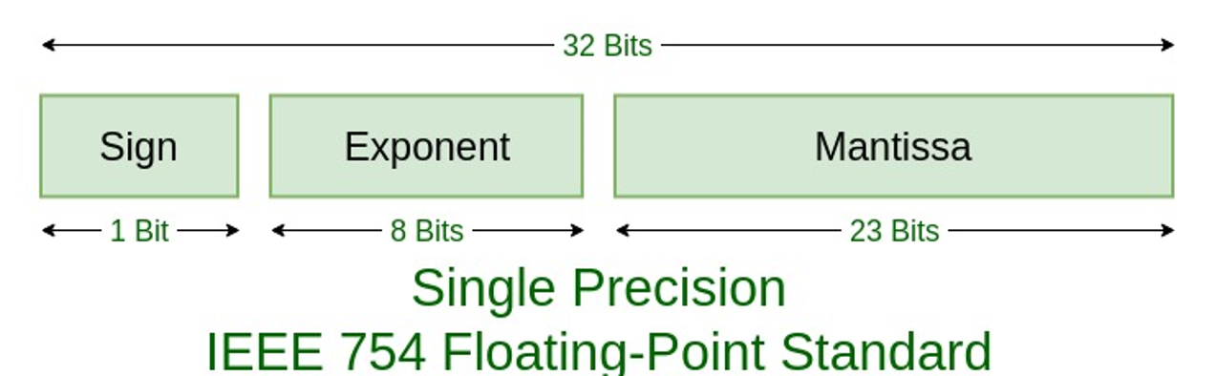
Types in C
Type\size | 4 byte | 3 byte | 2 byte | 1 byte
char |  |  |  | 00010001
short |  |  | 00010010 | 00000010
int | 10000000 | 00010110 | 00011110 | 11000010

Slide 6
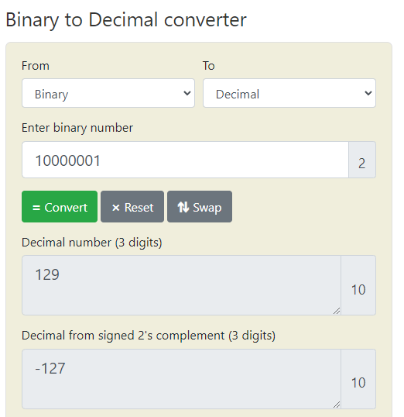
Signed and unsigned values
unsigned
signed

Slide 7
Print variables
int a = 5;
char ch = 'A';
float f = 5.132;
printf("%d %c\n", a, ch);
printf("%f\n", f);

Slide 8
Print variables
int a = 12345;
printf("| %7d |\n", a);
printf("| %-7d |\n", a);

Slide 9
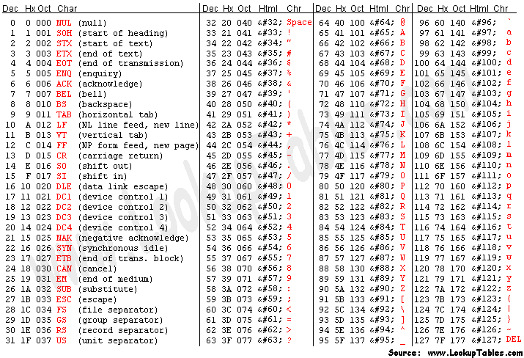
ASCII & UNICODE

